Slide 1
FrontEnd
Fernanda Fretes

Slide 2
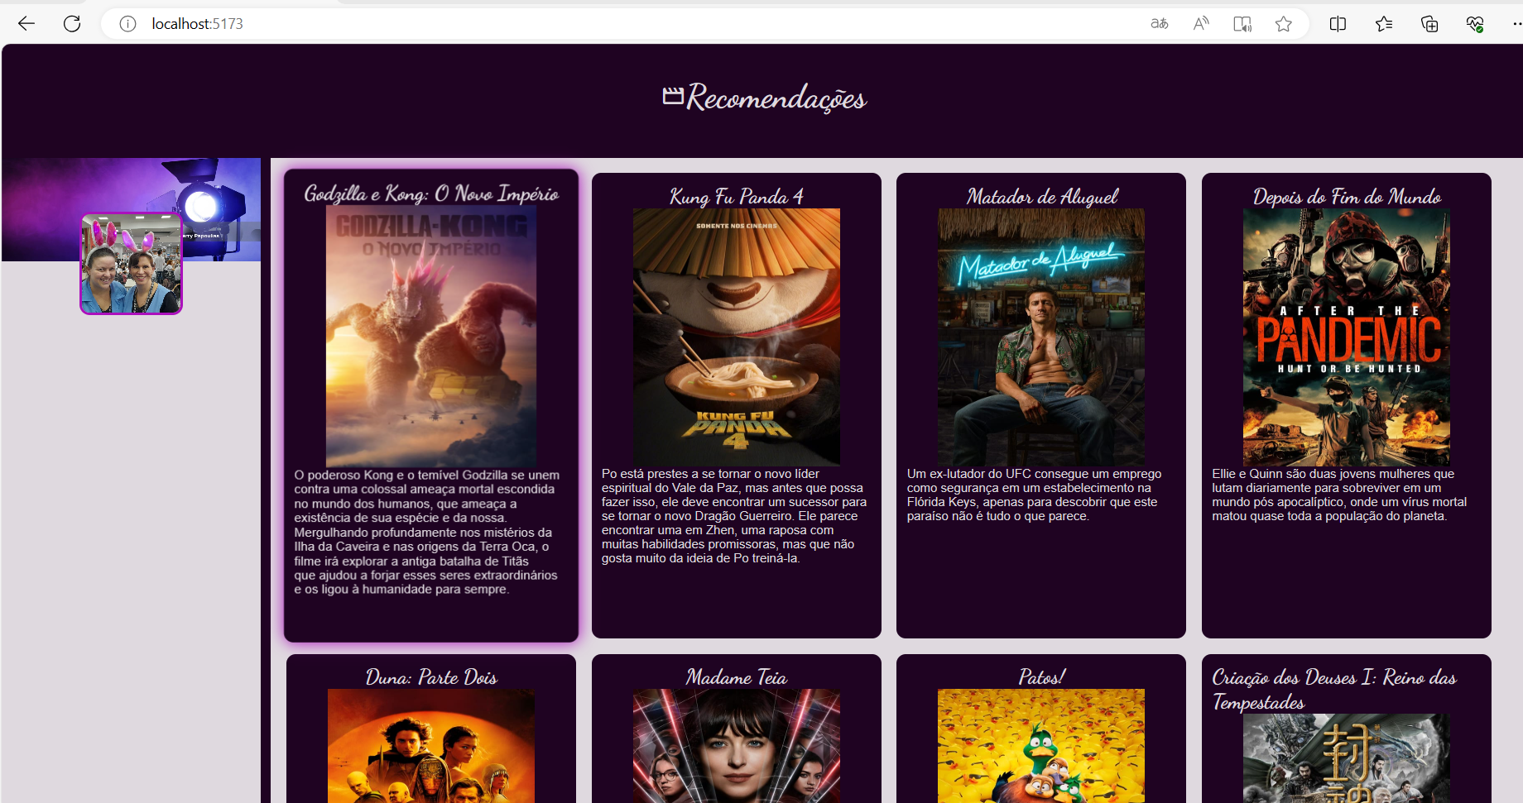
FrontEnd - React
Fernanda Fretes
Nossa Aplicação até agora

Slide 3
FrontEnd - React
Fernanda Fretes
Mas seria legal se quando eu clicasse em algum filme me aparecesse um modal com as informações maiores, para facilitar a leitura.
Para isso podemos criar mais um componente, para fazer esse papel do Modal.
Assim como no Card, eu tenho que passar o Id do movie selecionado para que seja aberto o Modal para o filme que o usuário deseja.

Slide 4

FrontEnd - React
Fernanda Fretes
Assim como já nos habituamos para criar um novo componente, junto com ele criamos também um CSS próprio e exclusivo para o ele, com o mesmo nome, mas com o complemento “.module.css”.
Também já devemos exportar a função com o nome do arquivo e chamar o seu retorno.
Neste retorno, vou ter uma div que vai permitir o clique do usuário para seja fechado o modal quando desejado, e enquanto aberto vai exibir o titulo, a imagem, a sinopse, a popularidade, a data de lançamento, e a quantidade de votos que o filme recebeu.
Também vai ter um botão para fechar o modal.

Slide 5
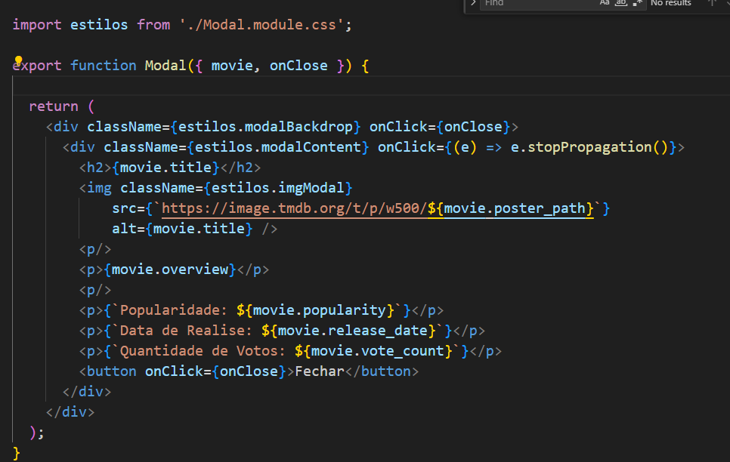
FrontEnd - React
Fernanda Fretes

Slide 6
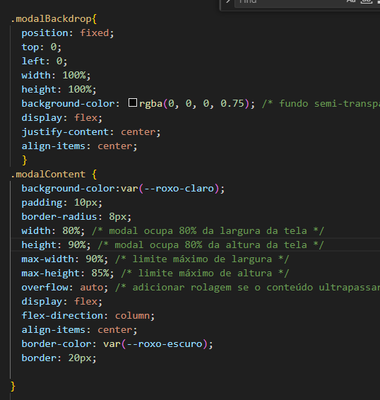
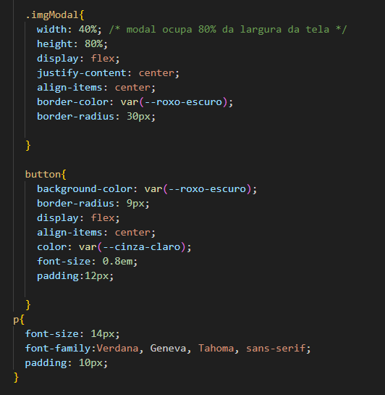
FrontEnd - React
Fernanda Fretes

Slide 7
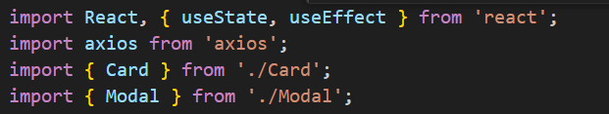

FrontEnd - React
Esse modal será aberto quando o usuário clicar no card do filme desejado, o que também nos obriga a mexer no componente lista, já que é nele que temos a exibição de todos os filmes retornados da API.
Já na importação, já temos que chamar o componente modal.
As credenciais de acesso a Api continuam as mesmas.
Porém preciso de mais uma constante para gerenciar o estado dos filmes selecionados.
Fernanda Fretes

Slide 8
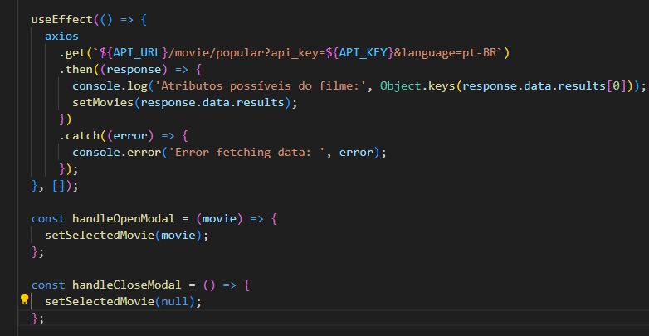
FrontEnd - React
Assim como já vimos o useEffect, é um Hook, uma ferramenta do React que permite que algumas tarefas sejam feitas em segundo plano, que neste caso faz uma requisição HTTP, com ajuda do Axios.get
Fernanda Fretes

Slide 9
FrontEnd - React
Quando usamos essas estratégias de funções assíncronas como axios ou o fetch, devemos entender o que queremos que aconteça se o retorno acontecer como esperado, e qual será a resposta caso dê algo errado.
Controlamos isso com o Then e com o cacht.
Caso haja retorno eu começo a setar os movies na constante setMovies
Caso contrário, peço para que o erro seja capturado e exibido no console.log.
Fernanda Fretes

Slide 10
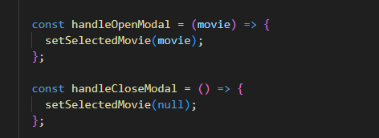
FrontEnd - React
Fernanda Fretes
E para controlar o comportamento do modal colocamos duas funções (arrow function) para controlar o comportamento da abertura e fechamento dos modais, já que não queremos que sejam abertas vários ao mesmo tempo.

Slide 11
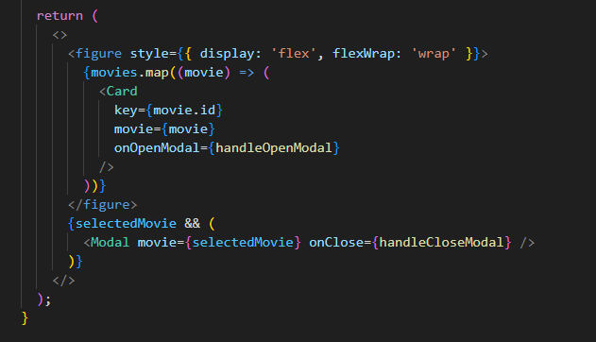
FrontEnd - React
Fernanda Fretes
E com essas tratativas podemos então fazer nossa função de retorno para a exibição do card de acordo com a resposta da API e de acordo com a seleção do usuário a abertura do modal.

Slide 12
FrontEnd - React
Fernanda Fretes
E com essas tratativas podemos então fazer nossa função de retorno para a exibição do card de acordo com a resposta da API e de acordo com a seleção do usuário a abertura do modal.

Slide 13
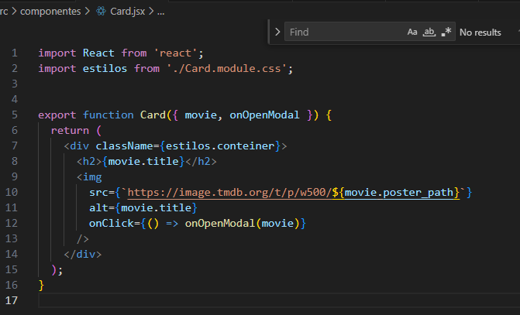
FrontEnd - React
Fernanda Fretes
O card, também teve algumas poucas mudanças, basicamente a permissão do evento clique.

Slide 14
FrontEnd - React
Fernanda Fretes
O card, também teve algumas poucas mudanças, basicamente a permissão do evento clique.

Slide 15
FrontEnd - React
Fernanda Fretes
Formulários e validações

Slide 16


FrontEnd - React
Fernanda Fretes
Assim como em sites estáticos HTML, uma das coisas importantes que podemos fazer são os formulários.
Vamos fazer um formulário de Login para fazer o acesso na nossa aplicação, mas antes vamos baixar duas bibliotecas que nos ajudam muito nessas validações.

Slide 17
FrontEnd - React
React Hook Forms
Essa biblioteca cuida de todo o processo de validação de formulários, permitindo que você crie formulários eficientes e com menos código.
Ela é bastante flexível, com validações baseadas em restrições que aproveitam as marcações do HTML existente.
É super leve e minimiza o número de renderizações na página, melhorando o desempenho da mesma.
Fernanda Fretes

Slide 18
FrontEnd - React
ZOD
Zod é uma biblioteca de validação de esquema que permite validar e tipar dados de entrada em sua aplicação. Ela oferece uma maneira fácil e intuitiva de definir e validar esquemas de objeto em tempo de execução, ajudando a garantir que os dados de entrada atendam aos requisitos de validação definidos..
Fernanda Fretes

Slide 19
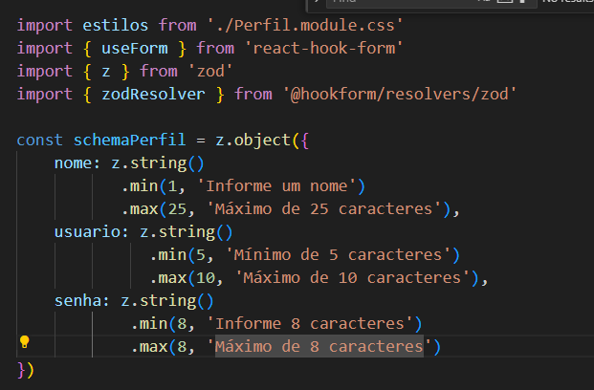
FrontEnd - React
Fernanda Fretes
Importação de bibliotecas
Fazendo a importação das bibliotecas posso fazer um schema para validar os dados que são inseridos no formulário.
Informando os campos que sofreram validação posso valor, como desejo que os valores sejam inseridos, e no caso de ser contrário, informo por meio de mensagem, quais as regras de preenchimento do campo.

Slide 20
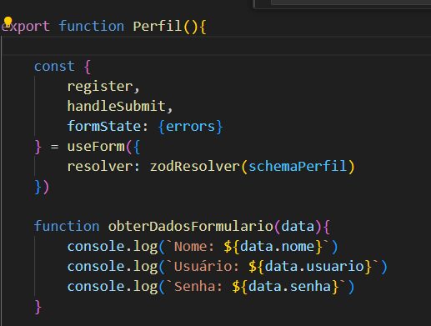
Importação de bibliotecas
Register, registra os dados que foram inseridos .
HandleSubmit gerencia o envio do formulário pelo submit.
formState: {errors}: É um objeto que contém o estado do formulário. Neste caso, extraímos apenas a propriedade errors, que é um objeto que armazena os erros de validação dos campos do formulário. O erros é atualizado automaticamente à medida que a interação do usuário com os campos e os dados são validados.
useForm({...}): Inicializa o formulário e retorna um objeto contendo funções e propriedades úteis para trabalhar com o formulário. useForm pode conter várias opções de configuração, como um validador de esquema (resolver).
Resolver: configura o validador do formulário
FrontEnd - React
Fernanda Fretes

Slide 21
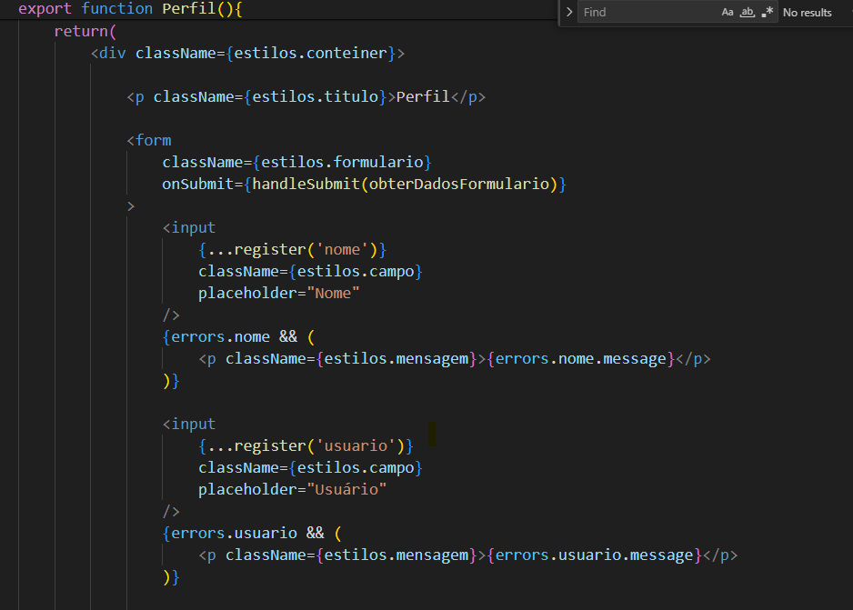
FrontEnd - React
Fernanda Fretes

Slide 22
FrontEnd - React
Fernanda Fretes

Slide 23
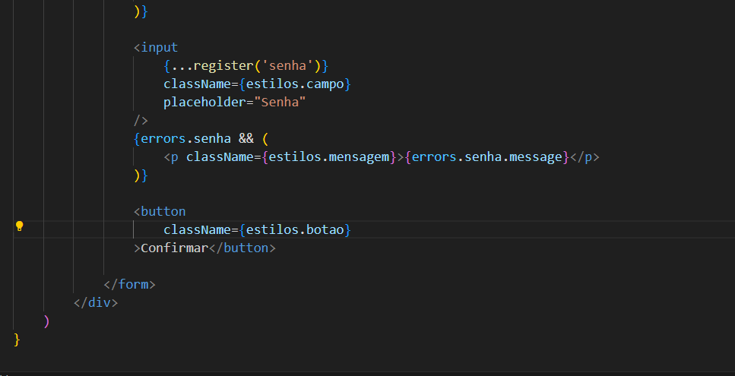
FrontEnd - React
Fernanda Fretes

